Slide 1
CONCEJO METROPOLITANO
GESTIÓN INSTITUCIONAL
Esp. María Gabriela Dávila
Gerente General EMGIRS EP
DMQ, 26 de agosto de 2021

Slide 2
CONTENIDO
GESTIÓN INSTITUCIONAL AGO 2020- AGO 2021 (NORMATIVA AMBIENTAL)
1
2
FORTALECIMIENTO DE CAPACIDAD OPERATIVA - TREN TRATAMIENTO
PROCESOS CONTRACTUALES SERVICIO DE LIXIVIADOS
3
4
REQUERIMIENTOS EXTERNOS
5
PROCESO SANCIONATORIO
6
OBSERVACIONES MAATE
7
MAPA DE ACTIVIDADES ECONÓMICAS
8
FONDOS DE COMPENSACIÓN

Slide 3
TEMA 1
GESTIÓN INSTITUCIONAL AGO 2020- AGO 2021
NORMATIVA AMBIENTAL

Slide 4
CUMPLIMIENTO NORMATIVA AMBIENTAL
1.1. REGULARIZACIÓN AMBIENTAL DEL RELLENO SANITARIO
JULIO 2020
AGOSTO 2021
El Relleno Sanitario de Quito contaba con tres planes de acción del Estudio de Impacto Ambiental sin aprobación del cierre, desde el 2017.
En mayo 2021, la Autoridad Ambiental aprueba de manera parcial el cierre de los tres planes de acción del Estudio de Impacto Ambiental.
No se contaba con la aprobación de los Términos de Referencia para la Auditoría Ambiental de Conjunción del Relleno Sanitario de Quito y Estaciones de Transferencia.
Se obtuvo la aprobación de los Términos de Referencia por parte de la Dirección Zonal del Ministerio del Ambiente; en consecuencia, la EMGIRS EP se encuentra en el proceso de contratación de una consultora acreditada para la auditoría ambiental.

Slide 5
CUMPLIMIENTO NORMATIVA AMBIENTAL
1.2. REGULARIZACIÓN AMBIENTAL DE CUBETOS
JULIO 2020
AGOSTO 2021
Los Cubetos 9A (2018), 9B (2020) y 10 (en operación) no contaban con viabilidad técnica acorde a la normativa ambiental.
En diciembre 2020 se obtuvo la vialidad técnica de los Cubetos 9A, 9B y 10 con el Ministerio del Ambiente y Agua.
En abril 2021 se ingresó estudios complementarios con la evaluación de impacto ambiental de los Cubetos y la actualización del Plan de Manejo Ambiental. Por lo que, en el mes de mayo la Autoridad Ambiental responde con la aprobación parcial.
Los Cubetos 9A, 9B y 10 no contaban con regularización ambiental.
No se contaba con planificación operativa para asegurar la disposición de residuos hasta finalizar el 2020.
Se acondicionó áreas aprovechables y se gestionó la construcción del Cubeto 10, asegurando la disposición de residuos para el año 2020 y 2021.

Slide 6
CUMPLIMIENTO NORMATIVA AMBIENTAL
1.3. APROBACIÓN Y MONITOREO DE PUNTOS PARA EL CONTROL DE CALIDAD AMBIENTAL
JULIO 2020
AGOSTO 2021
No existía definición de puntos de control de calidad ambiental.
Se remitió a la Autoridad Ambiental la propuesta de puntos monitoreo semestral para realizar un control de componentes agua, suelo, sedimentos, aire y ruido, aprobado en el mes de mayo.
No se contaba con la aprobación de los reportes de monitoreo por parte de la Autoridad Ambiental.
Se realiza el reporte semestral de monitoreo y se aprueba el análisis de los resultados por parte de la Autoridad Ambiental.

Slide 7
TEMA 2
FORTALECIMIENTO
GESTIÓN DE LIXIVIADOS

Slide 8
GESTIÓN DE LIXIVIADOS
FORTALECIMIENTO
GESTIÓN DE LIXIVIADOS EN EL RELLENO SANITARIO
JULIO 2020
AGOSTO 2021
No se contaba con capacidad suficiente para almacenamiento de lixiviado.
Se incrementó la capacidad de almacenamiento con la unificación y construcción de nuevas piscinas.
Se implementó un tren de tratamiento aprovechando la infraestructura y recursos técnicos con los que contaba la empresa para tratar el lixiviado generado.
No se contaba con ningún tipo de tratamiento de lixiviado.
Se recibió la empresa en emergencia por acumulación lixiviado.
Se realizó la adjudicación del servicio externo de tratamiento para el lixiviado almacenado.

Slide 9
GESTIÓN DE LIXIVIADOS
FORTALECIMIENTO
CUMPLIMIENTO
PROCESOS | ACCIONES EN EJECUCIÓN
OBJETIVO
USO DE LIXIVIADO TRATADO CUMPLIENDO TABLA 3 | Potenciación de Tren de tratamiento de Lixiviados.
100% DE TRATAMIENTO LIXIVIADO DIARIO
1
SERVICIO DE TRATAMIENTO EXTERNO TABLA 9 | Contratación de servicios externos que permitan el tratamiento del lixiviado acumulado.
0% DE LIXIVIADO ACUMULADO (MAY 2023)
2
Notes:
Jose Pineida menciona que el lixiviado generado al día es 750 m3; sin embargo, debo aclarar que la producción diaria media de lixiviado es de 421 m3 y en épocas de lluvia puede llegar hasta 700 m3, para lo cual se incrementó la capacidad del espacio de almacenamiento.

Slide 10
GESTIÓN DE LIXIVIADOS
FORTALECIMIENTO
GESTIÓN DE TRATAMIENTO DEL TOTAL INGRESADO EN UN DÍA PROMEDIO
JUN 2020
MAR 2021
JUL 2021
DIC 2021**
100% LIXIVIADO DIARIO
SIN TRATAR
40% TRATADO
100% TRATADO*
100% TRATADO
60% ACUMULADO
0% ACUMULADO
*Adicionalmente se trataron 6.600 m3 de lixiviado acumulado
** Dato proyectado
Notes:
El 40% de lixiviado tratado era con tabla 9 y por eso se implementó el plan de acción aprobado por el MAATE para poder tratar con tabla 3.

Slide 11
GESTIÓN DE LIXIVIADOS
EJECUCIÓN PROCESO EXTERNO
% DE ALMACENAMIENTO DE LIXIVIADO
JUL 2020
JUL 2021
FEB 2022*
JUL 2022*
MAY 2023*
100% Tratado*
100%
88%
76%
0%
EMERGENCIA
50%
* Dato proyectado
* Dato proyectado
* Dato proyectado
Supuestos:
Se mantiene autorización de MAATE para uso de lixiviado tratado (Tabla 3) en control de polvos y riego de áreas verdes.
Se considera el promedio de ingreso diario de los últimos cuatro años.
Notes:
Hemos disminuido al 88% ya que hemos incrementado la capacidad de las piscinas y realizamos el tratamiento con tabla3.
En agosto 2020, EMGIRS EP presentó el plan de acción a la autoridad ambiental, con quienes generamos varias reuniones y talleres de trabajo para obtener la aprobación del plan de acción en marzo 2021, por parte de dos máximas autoridades anteriores del Ministerio del Ambiente. Por lo que estamos solicitando que se mantenga la aprobación. En mayo 2023 el Relleno Sanitario de El Inga no tendrá pasivos ambientales .

Slide 12
GESTIÓN DE LIXIVIADOS
FORTALECIMIENTO
EXTERNO - CUMPLIMIENTO TABLA 9
10 JUN 2021
22 JUN 2021
24 SEPT 2021
ENERO 2022
TDRs
Quito
Honesto
Inicio
Elaborados por EMGIRS
Firma
Tratamiento de lixiviados
Respuesta TDRs
Contrato
1
2
3
4
5
6
7
8
EMGIRS
EMGIRS
Implementación
Fin
Envío TDRs
Quito Honesto
Publicación Portal
tecnologías
Tratamiento de lixiviados
10 JUN 2021
24 JUN 2021
NOVIEMBRE 2021
MAYO
2023

Slide 13
TEMA 3
PROCESOS CONTRACTUALES
GESTIÓN DE LIXIVIADOS

Slide 14
SERVICIO EXTERNO LIXIVIADOS
PROCESOS CONTRACTUALES
VILLACAPRIA
GMLAN
GREEN GLOBE
TIPO DE CONTRATACIÓN
EMERGENCIA
Ordinario
Ordinario
ESTADO
En proceso de terminación unilateral
Oferente fallido proceso desierto
ADJUDICADO
FECHA
14 julio 2020
06 mayo 2021
11 de agosto 2021
TIEMPO
60 días
730 días
820 días
VOLUMEN DE TRATAMIENTO
31.500 m3
156.400 m3
182.500 m3
VALOR M3
US$17,63
US$ 23,29
US$ 23,61
INFRAESTRUCTURA PROPIA
NO*
SI
SI
SISTEMA DE TRATAMIENTO
2 fases
3 fases
9 fases
* Villacapria utilizaba la infraestructura de EMGIRS-EP.

Slide 15
TEMA 4
REQUERIMIENTOS
DE INFORMACIÓN

Slide 16
PRONUNCIAMIENTOS EXTERNOS
RESPUESTAS EXTERNAS
CONCEJALES
2
2
DEFENSORIA DEL PUEBLO
MINISTERIO DEL AMBIENTE, AGUA Y TRANSICIÓN ECOLÓGICA
4
SECRETARÍA DEL AMBIENTE
1
1
SECRETARÍA GEN. CONCEJO
1
ALCALDÍA
11
TOTAL REQUERIMIENTOS
100% DE REQUERIMIENTOS EXTERNOS ATENDIDOS.

Slide 17
TEMA 5
ESQUEMA DE
PROCESO
SANCIONATORIO

Slide 18
ESQUEMA DE PROCESO SANCIONATORIO
MAAE
EMGIRS EP
13-ago-2021: Informe de inspecciones técnicas del 12 y 29 de julio (MAAE-DZZ-2021-1479-O)
27-ago-2021: Término para responder (10 días término)
MAAE
EMGIRS EP
MAAE
MAAE
24-ago-2021: Notificación de auto inicio de proceso sancionatorio *
Presentación de pruebas de descargo (10 días término) *
¿Se admiten las pruebas?
Si
Archivar el proceso
EMGIRS EP
No
MAAE
Presentar recurso de apelación
Emitir resolución de la sanción
MAAE
MAAE
¿Ratifica la resolución?
NO
Archivar el proceso
(…) CONTINÚA PROCESO JUDICIAL
EMGIRS EP
No
EMGIRS EP
MAAE
Acudir a la justicia ordinaria (Tribunal Contencioso Administrativo)
SI
Presentar recurso extraordinario de revisión
Si
¿Ratifica la resolución?
* Los 10 días término finalizan el 07 de septiembre de 2021.
Notes:
Con fecha 16 de agosto el ministro afirma que se van a generar sanciones económicas para el municipio, estoy en el término de poder descargar cualquier aspecto técnico hasta el 07 de septiembre de 2021. Adicionalmente, hay que considerar el principio constitucional de inocencia. Se habla de daños sin ninguna prueba.
En el COA, art. 487 se establece el proceso de control y seguimiento, en el cual se establece la generación de un acta sobre la inspección realizada por parte del MAATE, sin embargo, no se ha remitido ningún documento por parte de la Entidad Rectora.
“Dentro las investigación que se ha realizado, el MAAE dio el término de 10 días a la EMGIRS EP, contados desde el 13 de agosto de 2021, por lo cual dando estricto cumplimiento a dicha fase investigativa, ésta institución ha dado respuesta al requerimiento de información solicitado, hoy 26 de agosto de 2021. Motivo por el cual ha dado cumplimiento al pedido de información donde se subsanan las observaciones realizadas por ésta Cartera de Estado. Sin embargo, el 24 de agosto de 2021, se notificó el auto de inicio de proceso sancionatorio en contra de la EMGIRS-EP.

Slide 19
TEMA 6
OBSERVACIONES MAATE
OFICIO MAAE-DZZ-2021-1479-O
13 DE AGOSTO DE 2021

Slide 20
PRONUNCIAMIENTOS EXTERNOS MAATE
OBSERVACIONES MAATE | ACCIONES EMGIRS EP
Presentar los estudios técnicos, permisos ambientales y la planimetría de la piscina 4 | El relleno sanitario cuenta con licencia ambiental, para la operación lo cual incluye construcción de piscinas, cunetas, taludes y otros que forman parte de la operación | Las piscinas se contruyen de una manera técnica
Presentar los estudios técnicos, permisos ambientales y la planimetría de área de implementación de material de cobertura | Área fuera de la licencia ambiental, sin embargo se cuenta con un convenio marco con DURAGAS que autoriza el uso de esa área | Ahorro de $270.000 USD por adquisición de material de cobertura
Presentar los estudios técnicos, permisos ambientales y la planimetría de apertura de cuenta en área de servidumbre real | La cuneta se encuentra en la línea de servidumbre, se construyó desde un punto de vista de mejora civil | Consentimiento de PetroEcuador y Duragas que son aledaños
Presentar los estudios técnicos, permisos ambientales y la planimetría de área del cubeto 10 | Se presentó los estudios complementarios para regularizar el cubeto 10 | MAATE emitió aprobación parcial
Presentar medidas técnicas ambientales para disminuir y mitigar los olores | Se cuenta con un protocolo específico para mitigación de olores

Slide 21
PRONUNCIAMIENTOS EXTERNOS MAATE
OBSERVACIONES MAATE | ACCIONES EMGIRS EP
Presentar la implementación de los medidores de caudal, en todas las piscinas habilitadas | No se cuenta con caudalímetros en todas las piscinas pues no se considera necesario | Se cuenta con una metodología de medición de aforo diario para el control de volúmenes
Presentar el reporte de los medidores de caudal de todas las piscinas, caracterización físico químicas que ha realizado el laboratorio acreditado | Se ha presentado los análisis semestrales del laboratorio acreditado 2018 al 2020 | Se tiene monitoreos del río el Inga aguas arriba y aguas abajo
Justificar técnicamente las observaciones evidenciadas en la inspección realizada el 30 de julio de 2021 en el Relleno Sanitario el Inga | La inspección se realizó en la noche, sin toma de muestras por lo tanto las observaciones son subjetivas | Se reportó una fisura en una manguera que transportaba el efluente tratado desde plantas hasta sistema de aspersión, se activo el plan de contingencias en cumplimiento al PMA
Presentar los medios de verificación de los avances para el funcionamiento e implementación del tren de tratamiento de lixiviados | Se cuenta con un tren de tratamiento que ha permitido mantener bajo control los niveles de lixiviados tratados | Es importante mantener la ampliación del plan de acción con el fin de evitar el desborde de las piscinas de lixiviado

Slide 22
PRONUNCIAMIENTOS EXTERNOS MAATE
OBSERVACIONES MAATE | ACCIONES EMGIRS EP
Presentar los medios de verificación de la contratación del prestador de servicio externo para el tratamiento de lixiviados generados | En agosto 2021 se adjudicó el servicio de tratamiento de lixiviados almacenados al Consorcio GreenGlobe | Con el tren de tratamiento de EMGIRS EP y el Consorcio GreenGlobe se tratará todo el lixiviado tratado hasta Mayo 2023
Iniciar con el proceso de obtención del registro de generador de residuos peligrosos y/o especiales | Se inicio el proceso con el No. MAE-SOL-RGD-2019-19104
Realizar la cancelación de pagos por servicios de gestión y calidad ambiental | Se esta gestionando los pagos correspondientes al ser una Empresa Pública

Slide 23
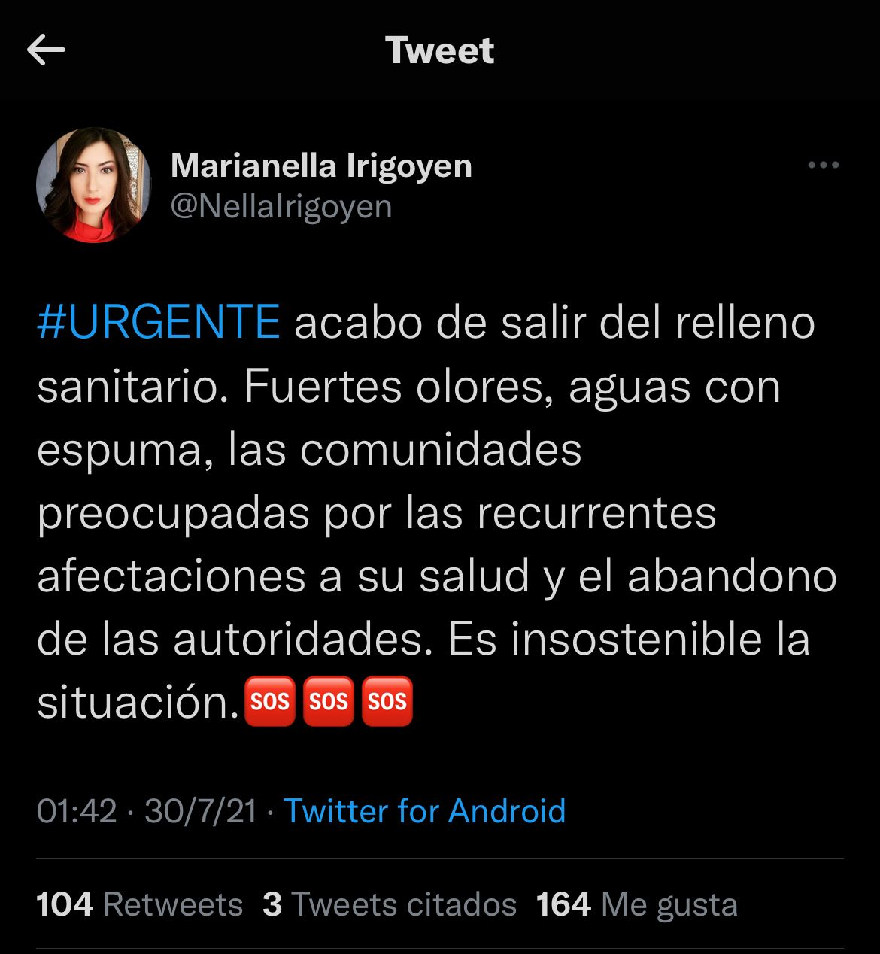
PRONUNCIAMIENTOS EXTERNOS
TWITEER

Slide 24
VÍDEOS DE
TESTIMONIOS
VÍDEO DE TESTIMONIOS DIRIGENTES DE LAS COMUNIDADES (FEB-JUN DE 2021)

Slide 25
VÍDEOS DE
TESTIMONIOS
VÍDEO DE TESTIMONIOS TRABAJADORES EMGIRS (AGOSTO 2021)

Slide 26
TEMA 7
ACTIVIDADES ECONÓMICAS
CERCA AL RELLENO
SANITARIO DEL DMQ

Slide 27
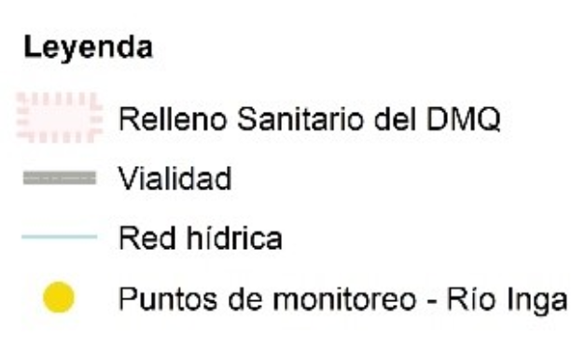
ACTIVIDADES ECONÓMICAS
CERCA DEL RELLENO SANITARIO
VÍDEO
Notes:
La EMGIRS EP realiza monitoreos continuos sobre el río, por lo que solicitamos a las autoridades ambientales que realicen los estudios sobre esta cuenca hídrica, de acuerdo a lo que se establece en el Acuerdo 097A

Slide 28
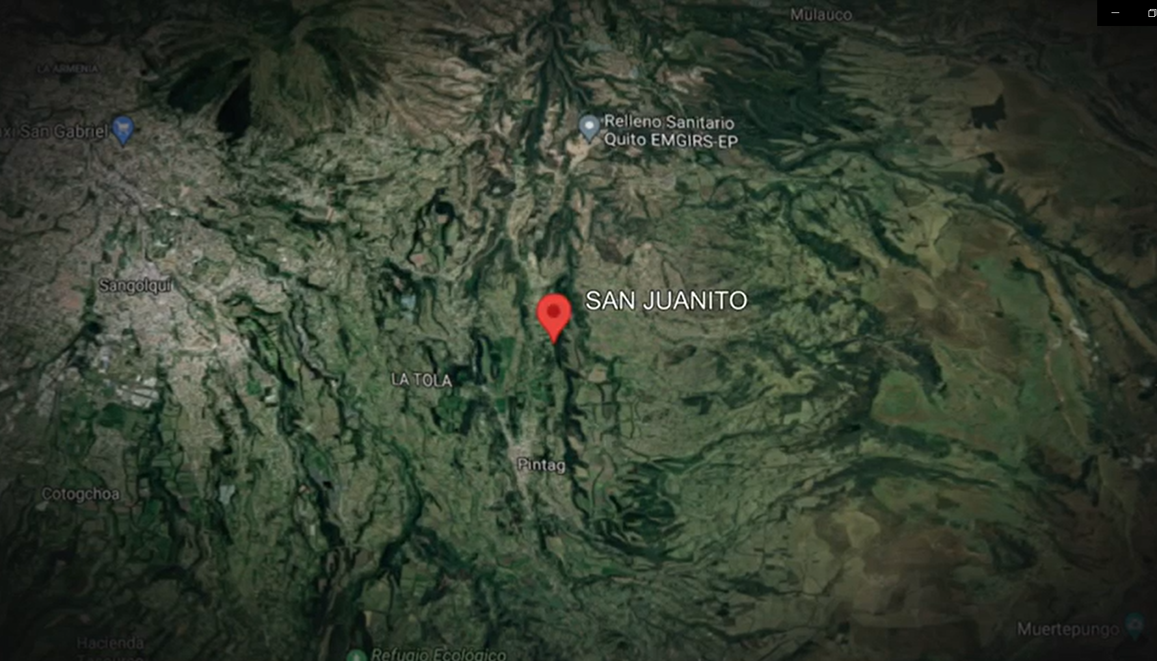
VÍDEOS DE
MONITOREO
VÍDEO DE INSPECCIÓN ÁREAS ALEDAÑAS RELLENO SANITARIO DE QUITO (AGOSTO 2021)
RÍO INGA

Slide 29
TEMA 8
FONDOS DE
COMPENSACIÓN

Slide 30
CRONOLOGÍA
FONDOS DE COMPENSACIÓN
2015 – 2020
TRANSFERENCIAS DIRECTAS
6 DE JULIO 2021
RESOLUCIÓN ADMINISTRATIVA No. EMGIRS-EP-GGE-CJU-2021-005
2011-2015
FIDEICOMISO
Contrataciones a través del Sistema Nacional de Contratación Pública
24 DE FEBRERO 2015
LIQUIDACIÓN DEL FIDEICOMISO
2020
EXAMEN ESPECIAL
Con la liquidación del Fideicomiso, se da paso a la figura de “transferencias directas”.
39 convenios sin liquidar por un valor de $3.3 millones
122 proyectos observados por Contraloría por no aplicar procesos de contratación pública.

Slide 31
FONDOS DE
COMPENSACIÓN
2021
INFORME DE CGE (Abril 2021)
OBSERVACIONES
“Los Comités Pro Mejoras de los Barrios El Belén y Santa Ana, Comité de Desarrollo Comunitario El Inga Bajo y el Comité Barrial de Itulcachi, ejecutaron proyectos de adquisición de bienes y servicios, consultorías y ejecución de obras, con recursos públicos, bajo la figura de contratación directa, sin aplicar procesos de contratación pública…”
“(…) Las unidades administrativas de la EMGIRS-EP no se pronunciaron sobre la obligatoriedad de la aplicación de procesos de contratación pública por parte de las comunidades (…)”.
“(…) Las unidades administrativas de la EMGIRS-EP no objetaron, tampoco incluyeron, ni se pronunciaron respecto que, al tratarse de recursos públicos y considerando que los Comités son considerados Corporaciones en el ámbito público, estos tuvieron que aplicar lo dispuesto en la Ley Orgánica del Sistema Nacional de Contratación Pública (…)”

Slide 32
REPERCUCIONES POR INCUMPLIMIENTO
CONTRALORÍA GENERAL DEL ESTADO
LEY ORGÁNICA DE LA CONTRALORÍA GENERAL DEL ESTADO
Art. 92.- Recomendaciones de Auditoría:
“Las recomendaciones de auditoría, una vez comunicadas a las instituciones del Estado y a sus servidores, deben ser aplicadas de manera inmediata y con el carácter de obligatorio; serán objeto de seguimiento y su inobservancia será sancionada por la Contraloría General del Estado”.
Art. 52.- Responsabilidad Civil Culposa
“La responsabilidad civil culposa nace de una acción u omisión culposa aunque no intencional de un servidor público o de un tercero, autor o beneficiario, de un acto administrativo emitido, sin tomar aquellas cautelas, precautelas o precauciones necesarias para evitar resultados perjudiciales directos o indirectos a los bienes y recursos públicos”.
CÓDIGO ORGÁNICO INTEGRAL PENAL
Art. 278.- Peculado:
“Las o los servidores públicos y las personas que actúen en virtud de una potestad estatal en alguna de las instituciones del Estado, determinadas en la Constitución de la República, en beneficio propio o de terceros; abusen, se apropien, distraigan o dispongan arbitrariamente de bienes muebles o inmuebles, dineros públicos o privados, efectos que los representen, piezas, títulos o documentos que estén en su poder en virtud o razón de su cargo, serán sancionados con pena privativa de libertad de diez a trece años”.

Slide 33
FONDOS DE COMPENSACIÓN
RESUMEN DE CONVENIOS SUSCRITOS POR LAS COMUNIDADES DE INFLUENCIA DIRECTA DEL RELLENO SANITARIO DE QUITO
A partir del año 2015, la EMGIRS-EP ha entregado un total de USD. 5.146.910 correspondientes a la ejecución de 149 proyectos.
$1.464.944
$1.335.589
$1.313.874
$1.032.455
55%
45%
70%
88%

Slide 34
FONDOS DE
COMPENSACIÓN
2021
CONVENIOS PENDIENTES DE LIQUIDACIÓN
A partir del año 2015, existen 39 proyectos pendientes de liquidación.
$ 468.533
$ 3,38
USD MILLONES
13 PROYECTOS
$ 716.838
5 PROYECTOS
$ 1.026.011
13 PROYECTOS
$ 1.169.239
8 PROYECTOS

Slide 35
FONDOS DE
COMPENSACIÓN
2021
REFORMA DE RESOLUCIÓN
Dentro de las recomendaciones emitidas por Contraloría General del Estado al Examen Especial a “la asignación, utilización, control y liquidación de los recursos provistos por la EMGIRS-EP con cargo al Fondo de Compensación creado a favor de las comunidades afectadas directamente por el Relleno Sanitario de El Inga, por el período comprendido entre el 5 de febrero de 2015 y el 31 de julio de 2020”. Determinó 11 recomendaciones de estricto cumplimiento para la EMGIRS-EP, entre las recomendaciones se detalla:
“(…) analizar y plantear a la máxima autoridad, un proyecto de reforma a la actual Resolución Administrativa que regula y controla las transferencias de Recursos públicos del Fondo de Compensación en el que, conforme las modalidades y procedimientos de contratación pública a ser aplicados y el monto de recursos públicos a ser asignados con cargo al Fondo de Compensación (…)”.

Slide 36
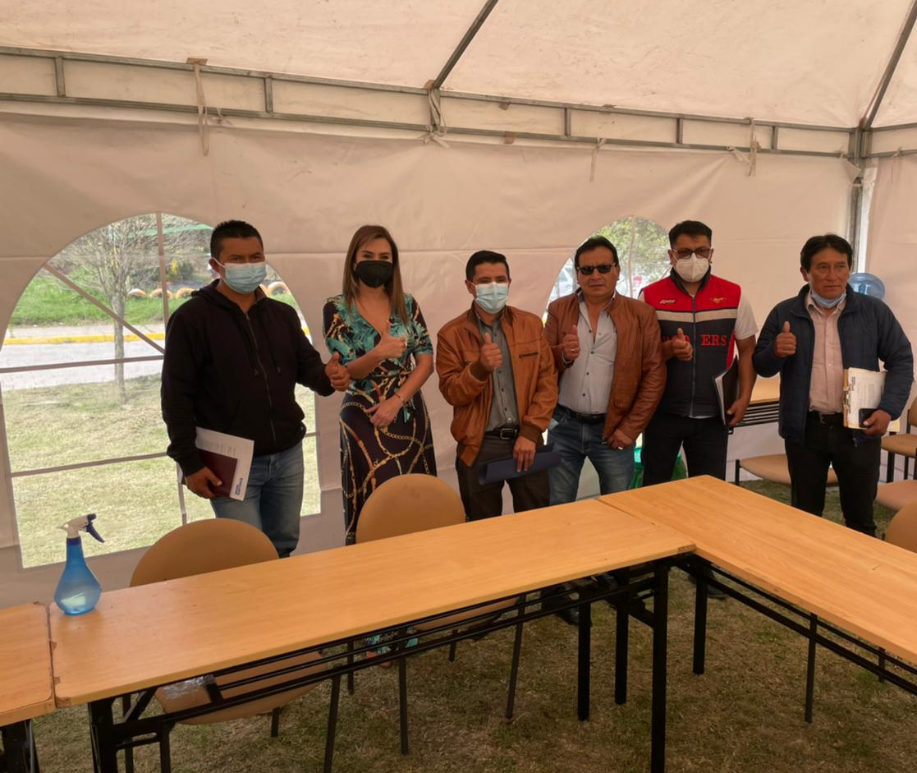
FONDOS DE
COMPENSACIÓN
2021
RESOLUCIÓN ADMINISTRATIVA No.
EMGIRS-EP-GGE-CJU-2021-005 DEL 06 JUL 2021
Reunión con Dirigentes de las Comunidades Itulcachi, El Belén, El Inga Bajo y Santa Ana
27 de mayo 2021
BENEFICIOS NUEVA RESOLUCIÓN
Responsabilidad de los Comités Barriales (empoderamiento)
Proceso de contratación a través de SERCOP
Principios de Contratación Pública:
Legalidad
Trato justo
Igualdad
Calidad
Transparencia
Acompañamiento continuo en los procesos por parte de la EMGIRS – EP a las Comunidades.
Implementación de Metodología para Priorización de Proyectos
Seguimiento a la ejecución de proyectos
Antes, Durante y Después

Slide 37
FONDOS DE
COMPENSACIÓN
2021
PROPUESTA PARA VIABILIZAR LA EJECUCIÓN DE PROYECTOS
1
2
La Comunidad puede ejecutar los proyectos a través de Procesos de Contratación Pública.
Contratos o convenios interinstitucionales con Empresas Públicas y Entidades Municipales.

Slide 38
FONDOS DE
COMPENSACIÓN
2021
SALDO DISPONIBLE POR COMUNIDAD EN EL FONDO DE COMPENSACIÓN
COMUNIDAD | SALDO DISPONIBLE USD | FECHA DE APROBACIÓN PAI
INGA BAJO | $ 617.472 | 23 ENE 2021
ITULCACHI | $ 395.721 | 06 ENE 2021
SANTA ANA | $ 596.931 | Sin directiva vigente
EL BELEN | $ 616.132 | 29 ENE 2021
TOTAL | $ 2.226.258
Corte: 31/ julio /2021
Notes:
Por favor pásenme la Certificación de la Gerencia Administrativa Financiera que establece que los fondos están disponibles desde el 07 de Julio, cumpliendo la resolución.

Slide 39
FONDOS DE
COMPENSACIÓN
2021
FOTOGRAFÍAS DE APROBACIÓN DE PAI 2021
ITULCACHI
INGA BAJO
EL BELÉN

Slide 40
FONDOS DE
COMPENSACIÓN
2021
OFICIO Nº. MIDUVI-CGJ-2021-1216-O
COMITÉ DE DESARROLLO COMUNITARIO “EL INGA BAJO”
Período desde el 15 de enero de 2020 hasta el 15 de enero de 2024.
COMITÉ PRO MEJORAS DEL BARRIO EL BELÉN
Período desde el 07 de febrero de 2020 hasta el 07 de febrero de 2022.
COMITÉ BARRIAL DE “ITULCACHI”
Período desde el 13 de diciembre de 2020 hasta el 13 de diciembre de 2022.
COMITÉ PRO-MEJORAS DEL BARRIO “SANTA ANA”
La última directiva cumplió el período desde el 05 de agosto de 2017 hasta el 05 de agosto de 2019. EL BARRIO NO CUENTA CON DIRECTIVA ACTUALIZADA.

Slide 41
VÍDEO DE
MESA DE DÍÁLOGO
VÍDEO DE MESA DE DIÁLOGO
(27 DE MAYO DE 2021)

